Slide 1
LYT深圳之旅
——罗奕韬

Slide 2
我于2017年8月8日早上7:00，登上了南昌飞往深圳的ZH9936号飞机，9：10到达深圳。
我表弟乒乓球老师教了我几招，使我从一个不会乒乓球的人变成了一个会一点点乒乓球技能的人。
那两招是这样的：通俗来讲，就是左勾手和右勾手。

Slide 3
中潜潜水
潜水其实并不是像你想象的那么简单，在一两米的地方，耳朵会像爆炸一样的感觉，当时我感觉很不爽，现在回想感觉好像还不错。
话不多说，上照片————

Slide 4
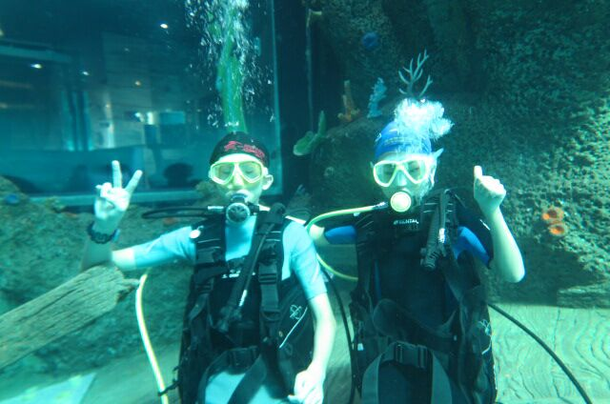
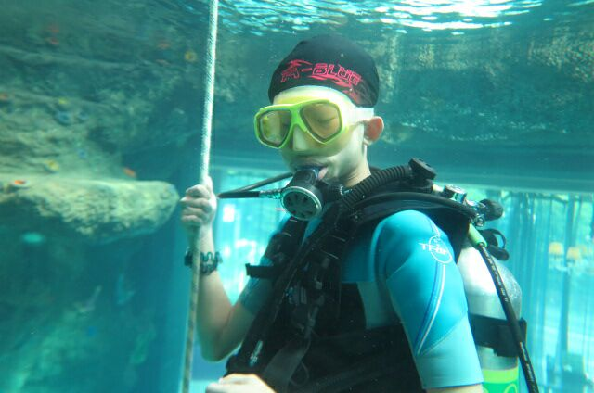
潜水照片在这里：

Slide 5
海滨公园
在这里，我骑了人生第一次OFO和“膜拜”，（大部分时间都在地铁上）
我才发现台湾离深圳很近，都能看到台湾的山了。A形象的比喻，钥匙我有火箭筒的话，就可以把山炸一个洞。这比喻形象吧。
也话不多说，上图————

Slide 6
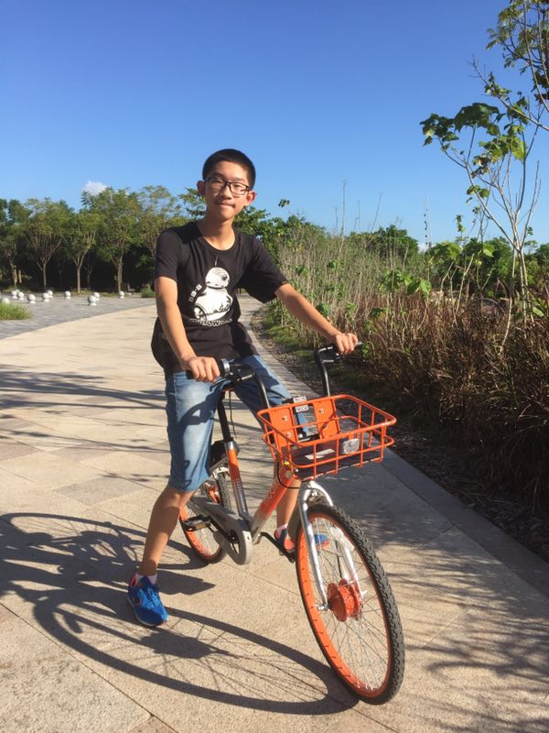
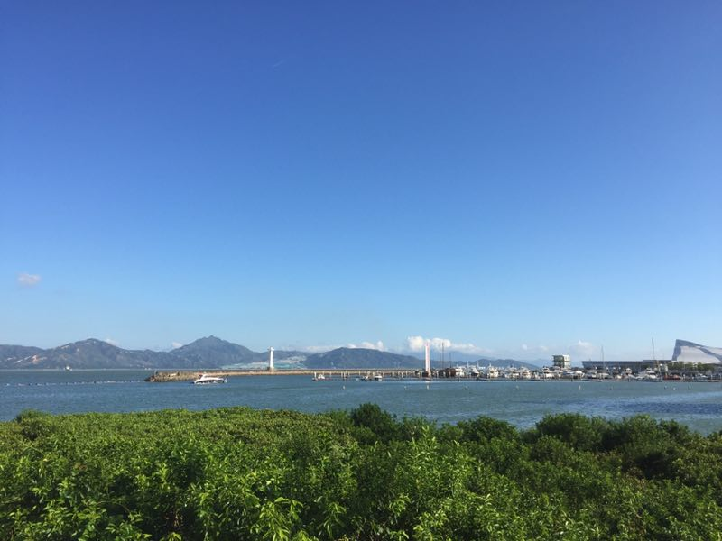
海滨公园照片：

Slide 7
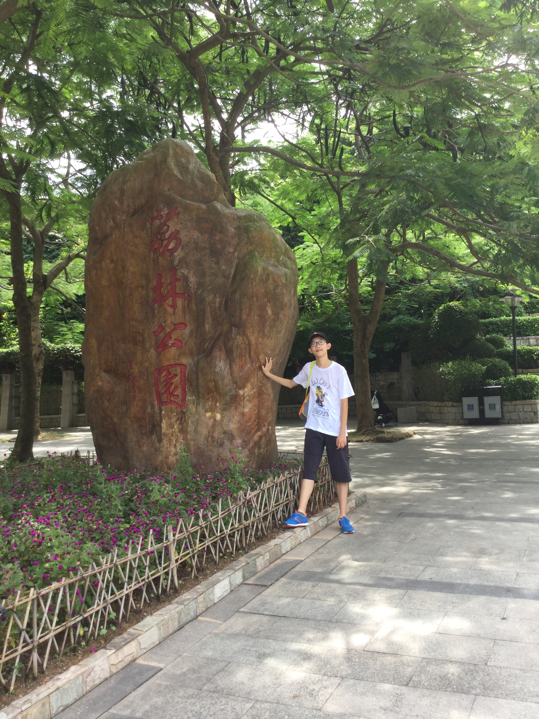
荔林公园
荔林公园就在我表弟家附近，我们几乎天天在那里骑车。
So，还是照片——
荔林公园就在我表弟家附近，我们几乎天天在那里骑车。
So，还是照片——

Slide 8
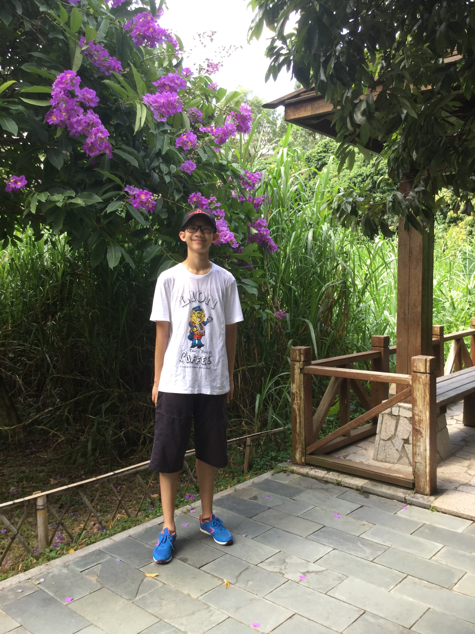
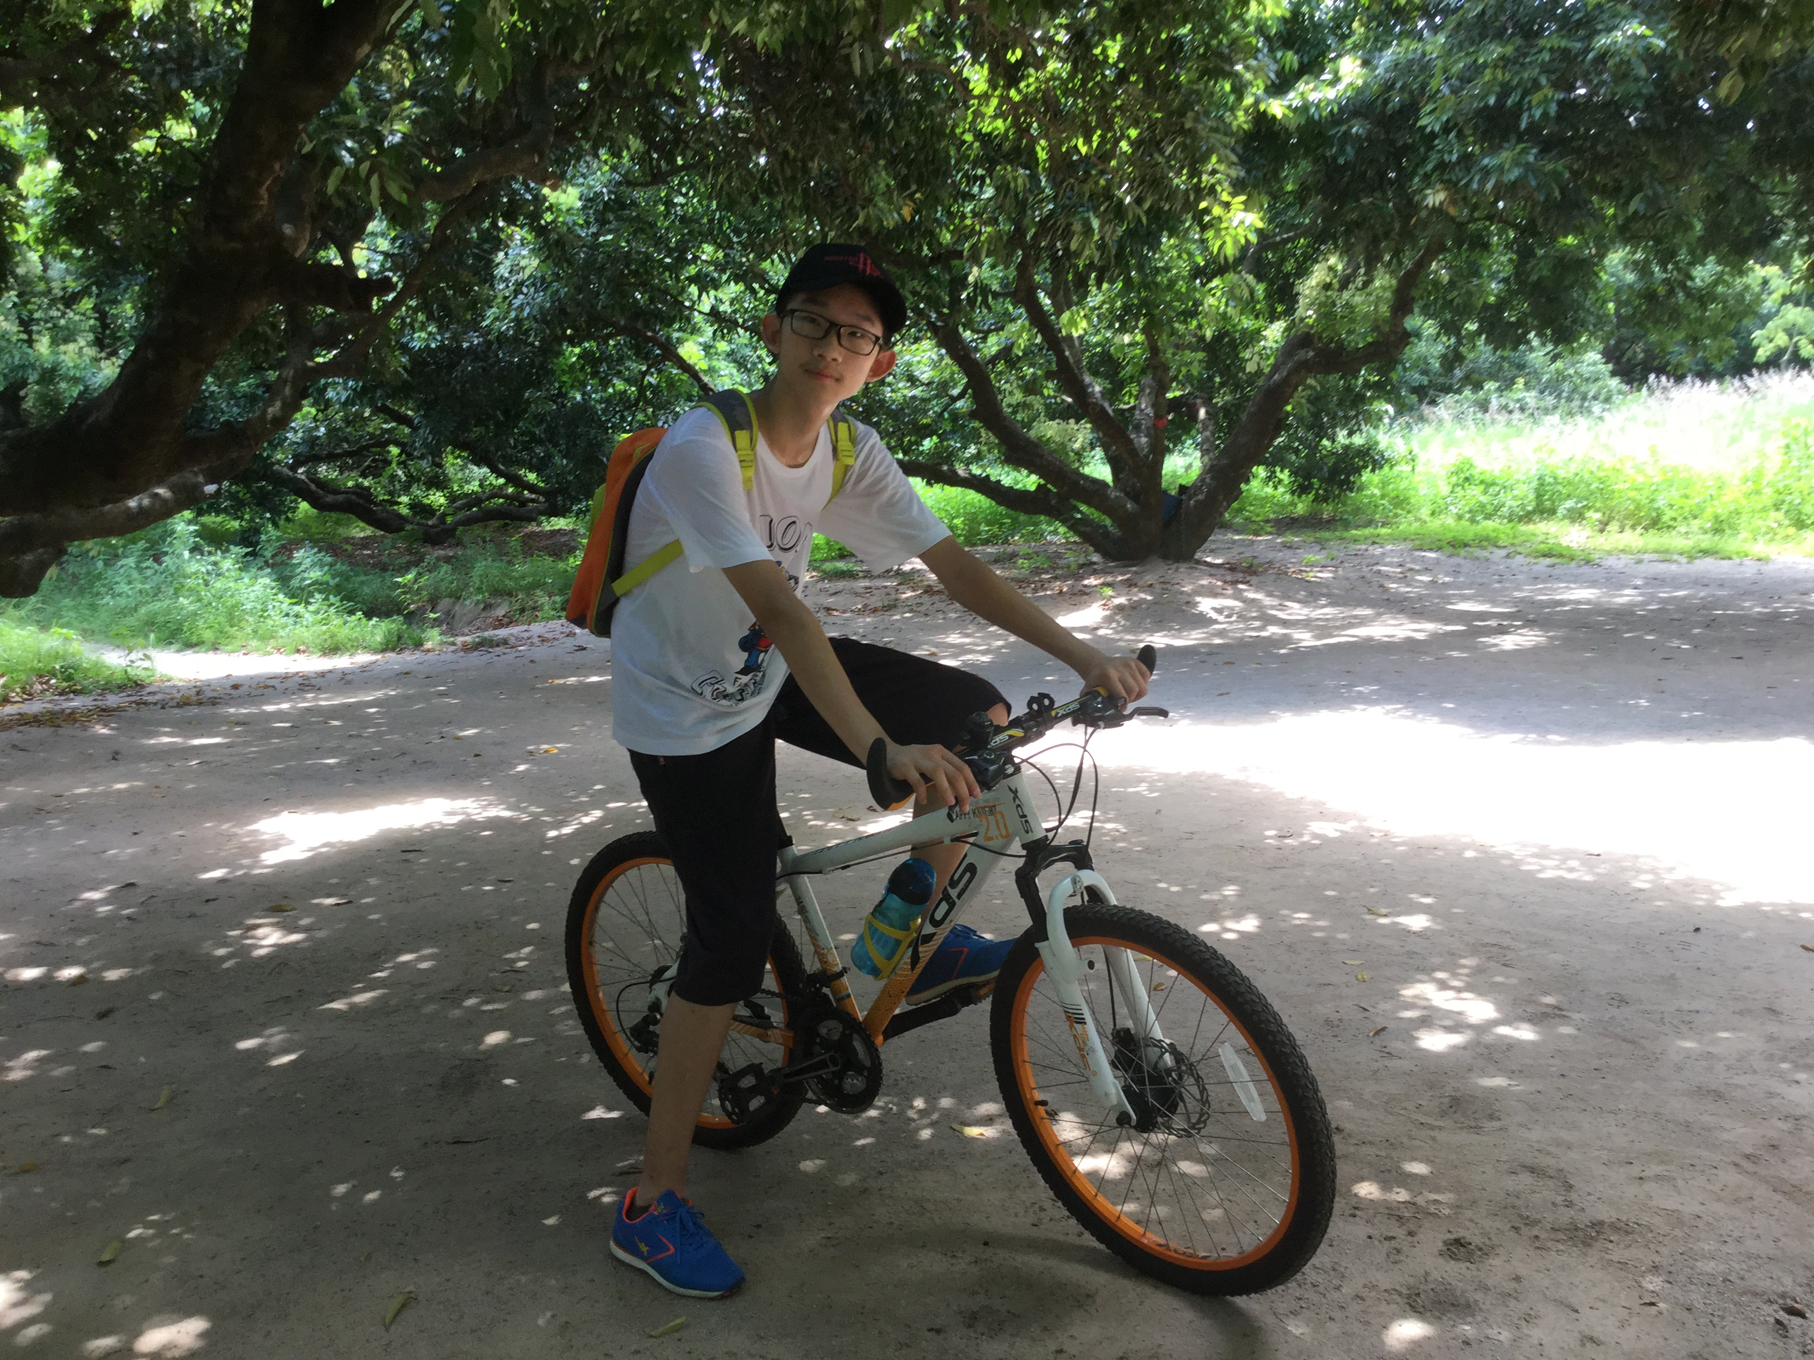
荔林公园照片：

